Slide 1


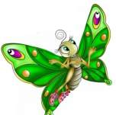
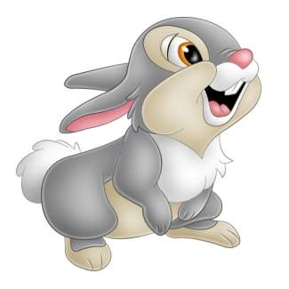
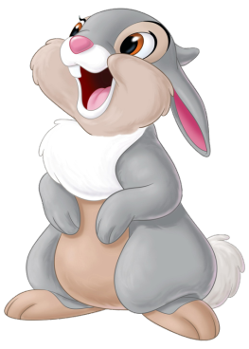


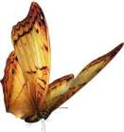
Презентация на тему:
«Познаём мир играя»
Выполнили:
воспитатели МДОБУ д/с «Снегурочка»
групп раннего возраста
Нигматуллина Д.И.
Сорокина Л.Л.
Булатова А.Р.

Slide 2

«Игра-это огромное светлое окно, через которое в духовный мир ребёнка вливается живительный поток представлений, понятий об окружающем мире. Игра – это искра, зажигающая огонёк пытливости и любознательности»
В.А Сухомлинский

Slide 3
Развитие познавательной активности у детей младшего дошкольного возраста особенно актуальна на современном этапе, т.к. она развивает детскую любознательность и формирует на его основе устойчивые познавательные интересы через игры

Slide 4
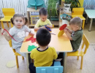
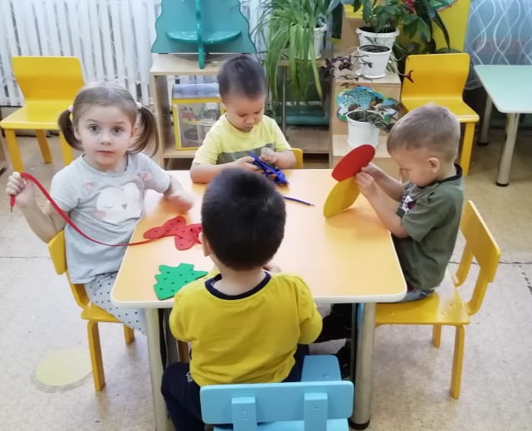
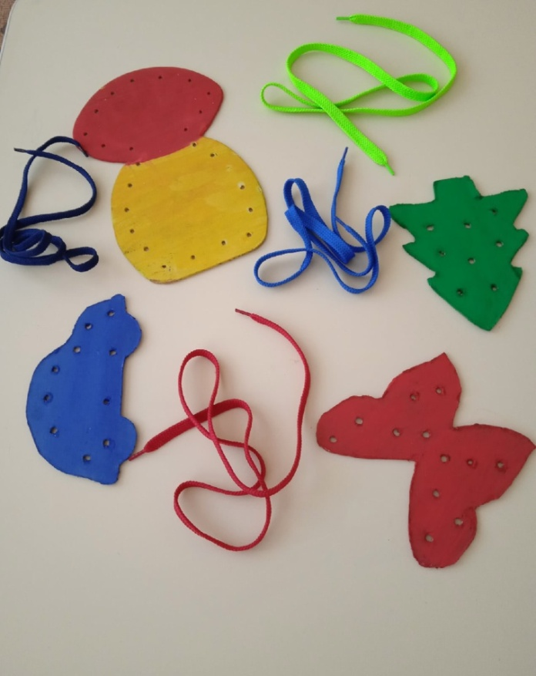
«Веселые шнуровки»
Развивать мелкую моторику рук , научить ребёнка подбирать шнурки по цвету, вставлять их в отверстия, протягивать.

Slide 5
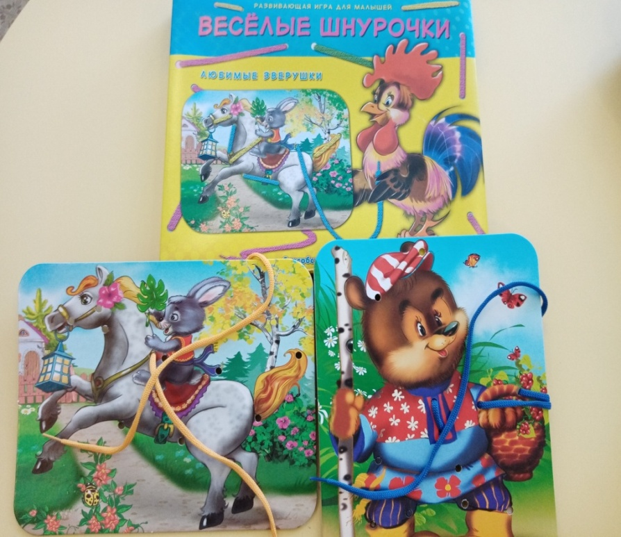
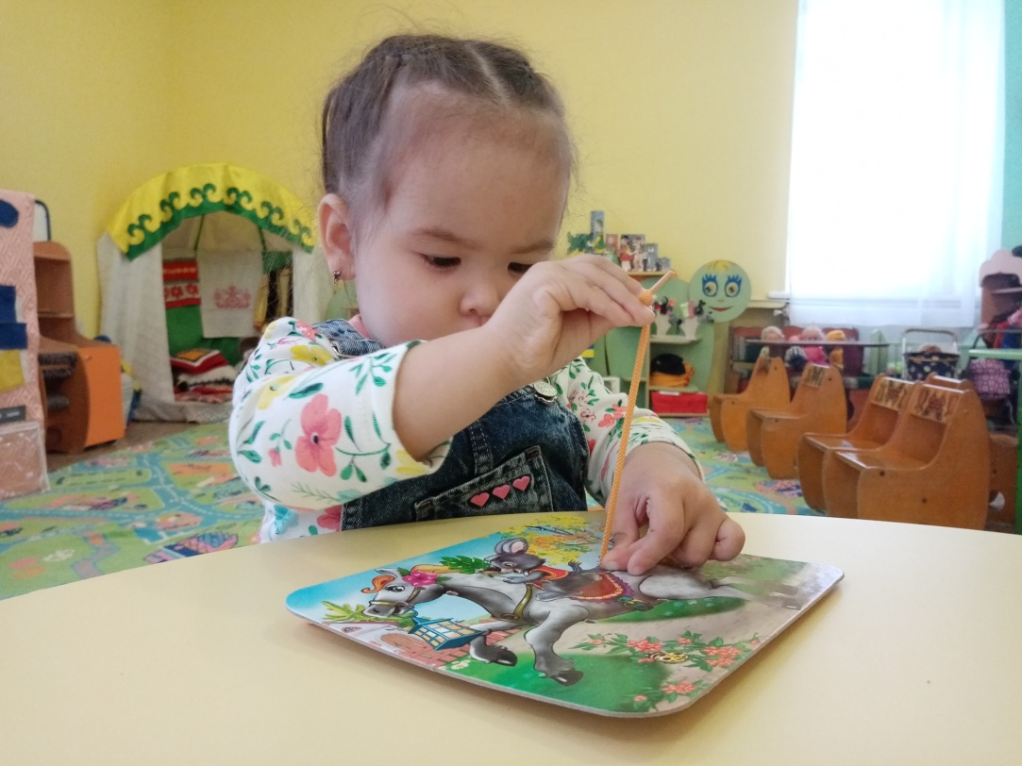

Slide 6
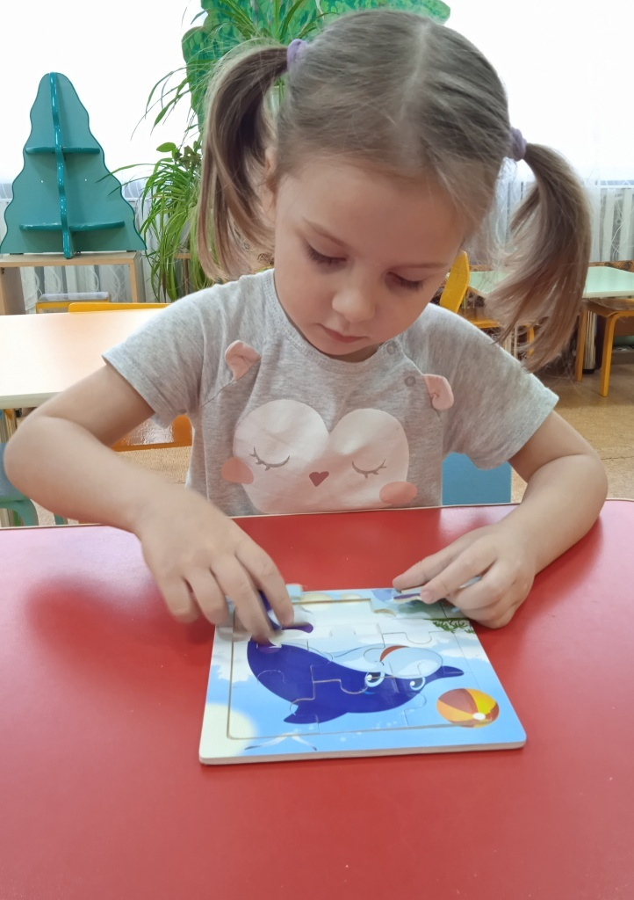
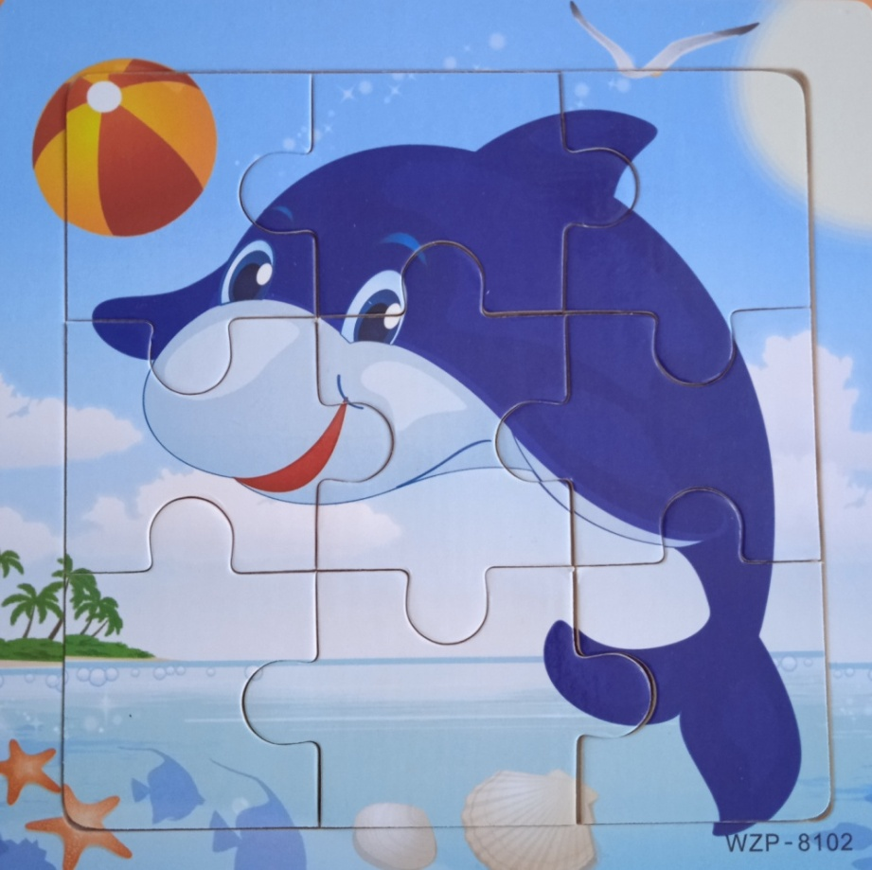
«Собери картинку»
Научить визуально сравнивать, правильно соединять детали в единое целое, определять форму и расцветку изображенных объектов

Slide 7
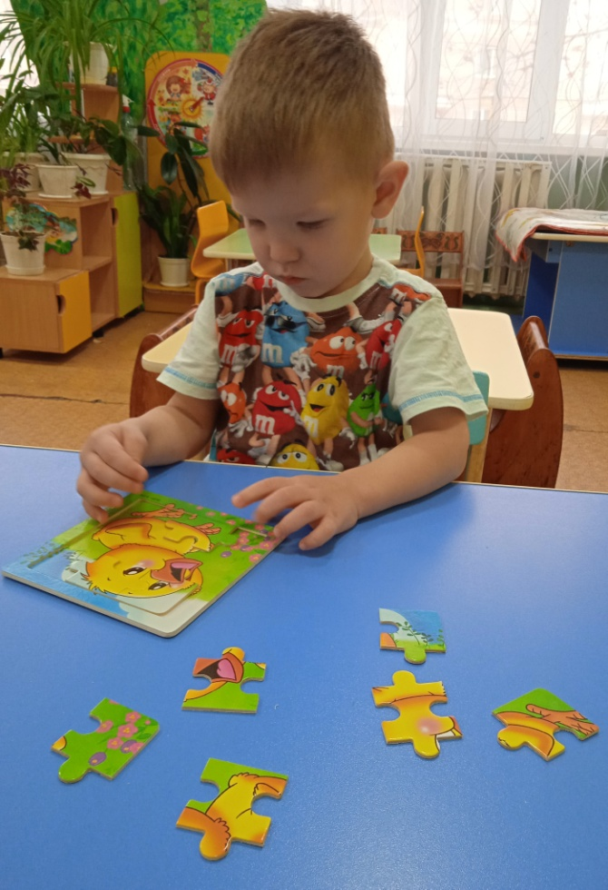
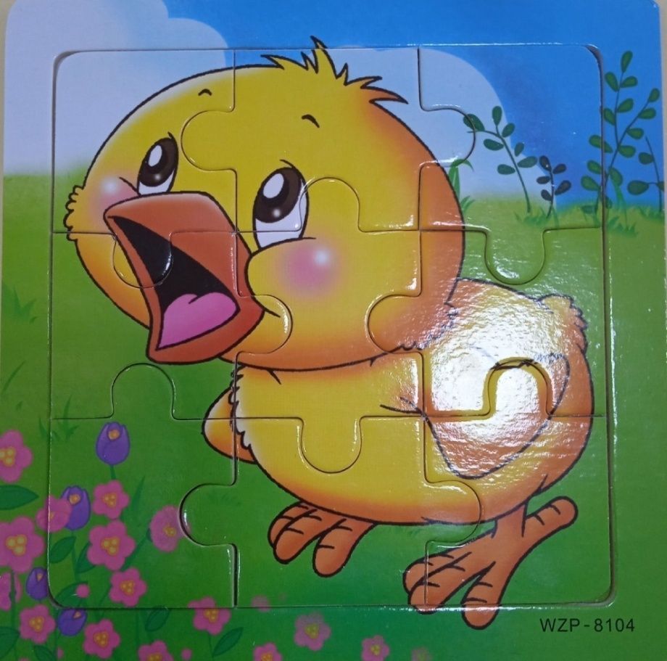

Slide 8
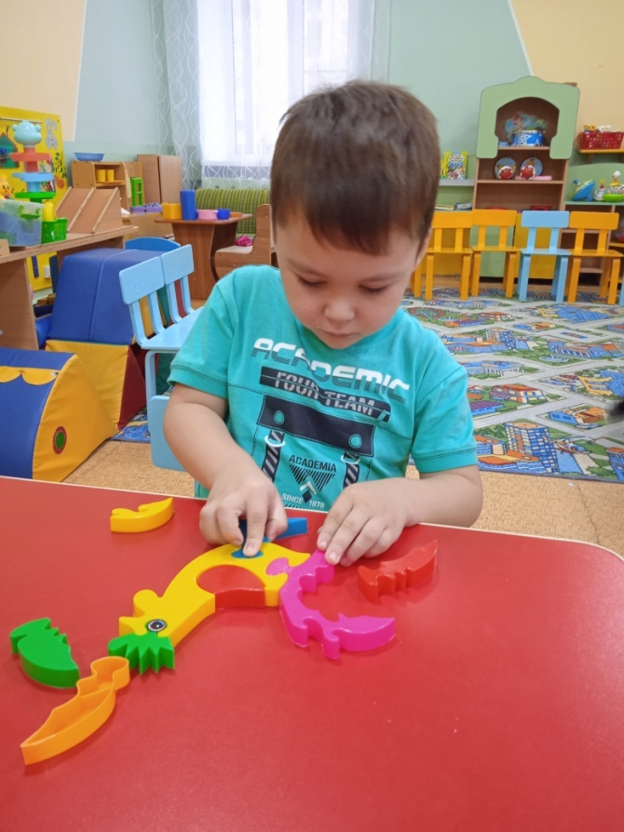
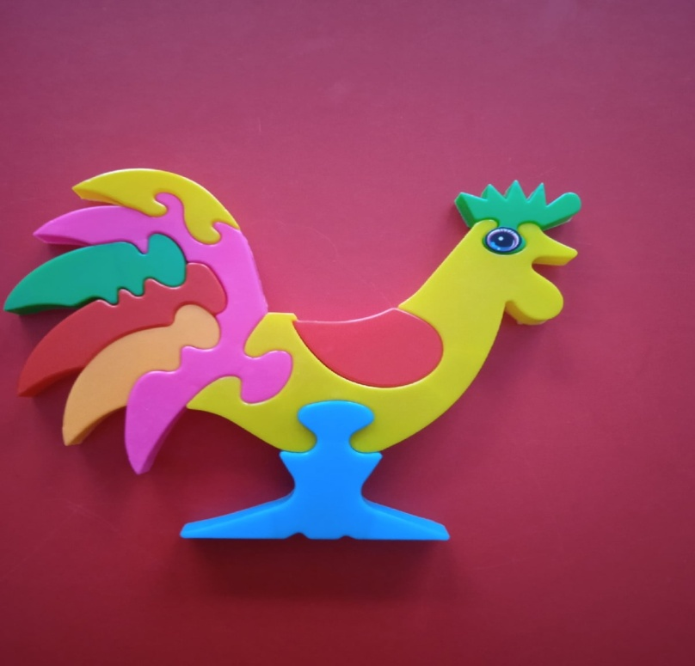

Slide 9
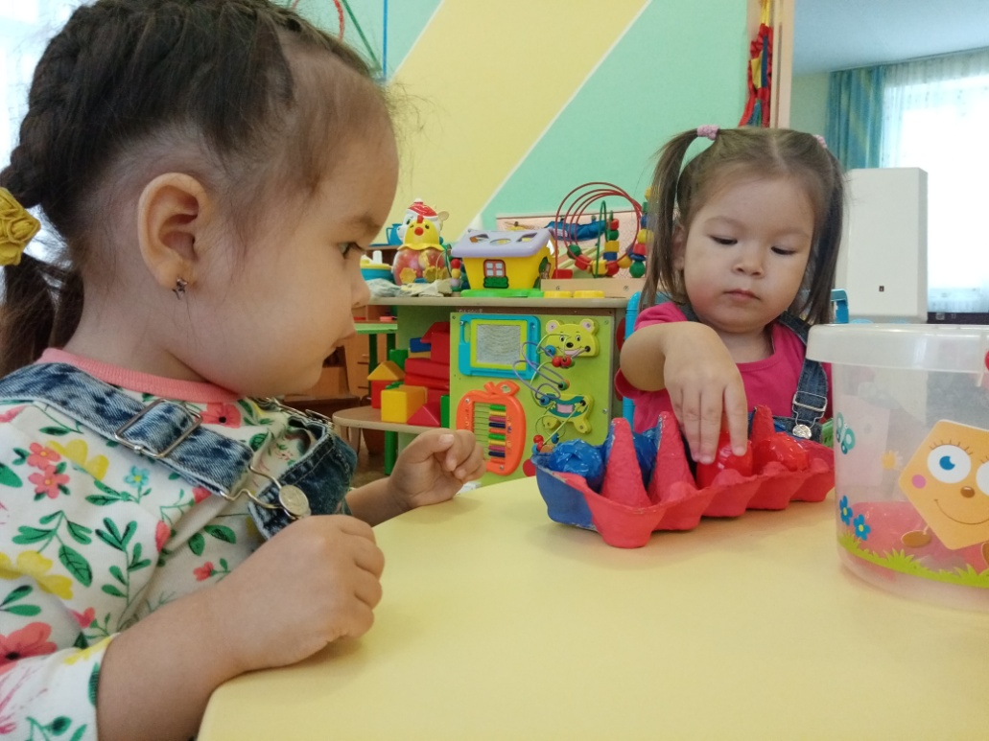
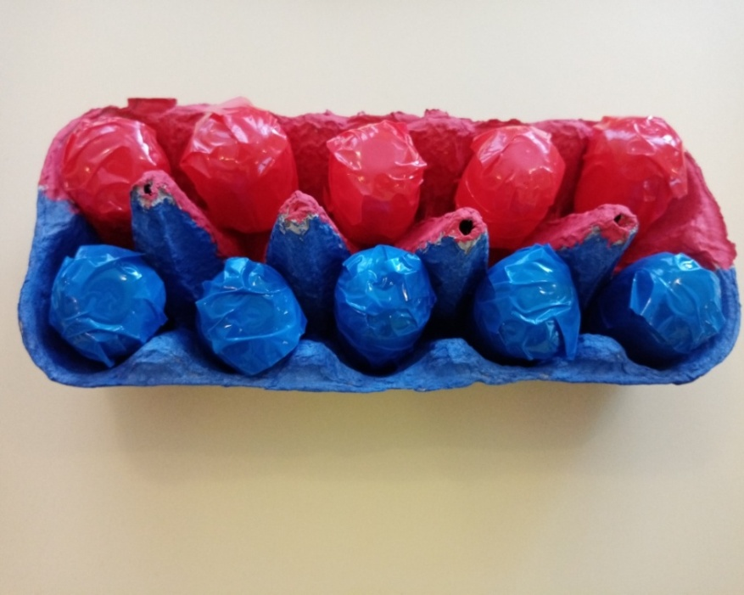
«Разноцветные шарики»
Способствовать запоминанию и соотнесению цветов шариков (красный ,синий).

Slide 10
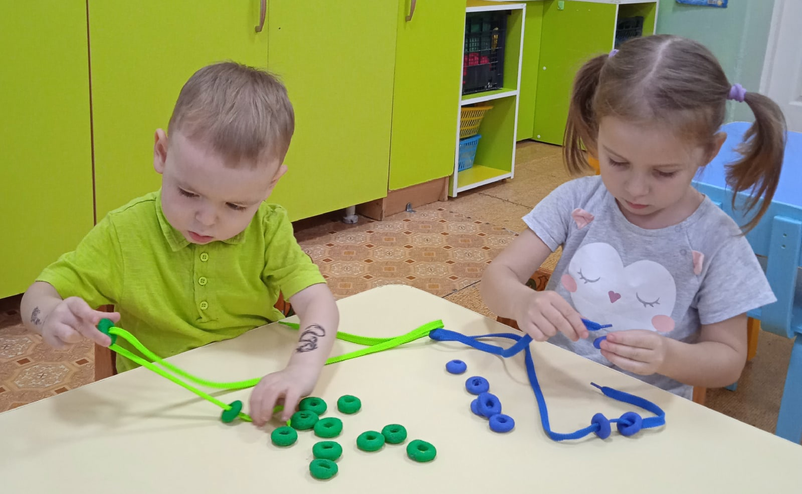
«Бусы»
Учить подбирать по цвету шнурка бусы. Развивать моторику рук детей.

Slide 11
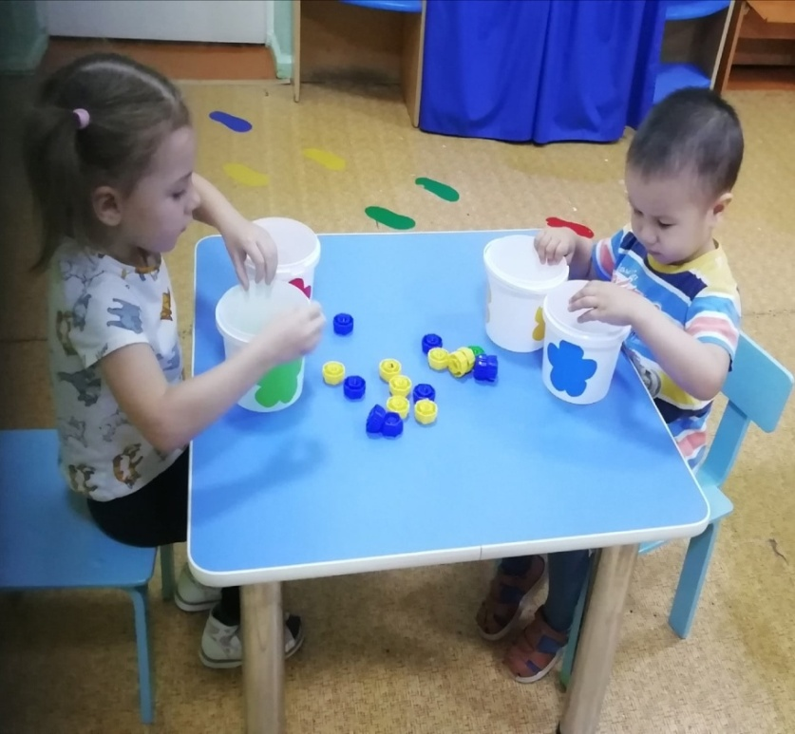
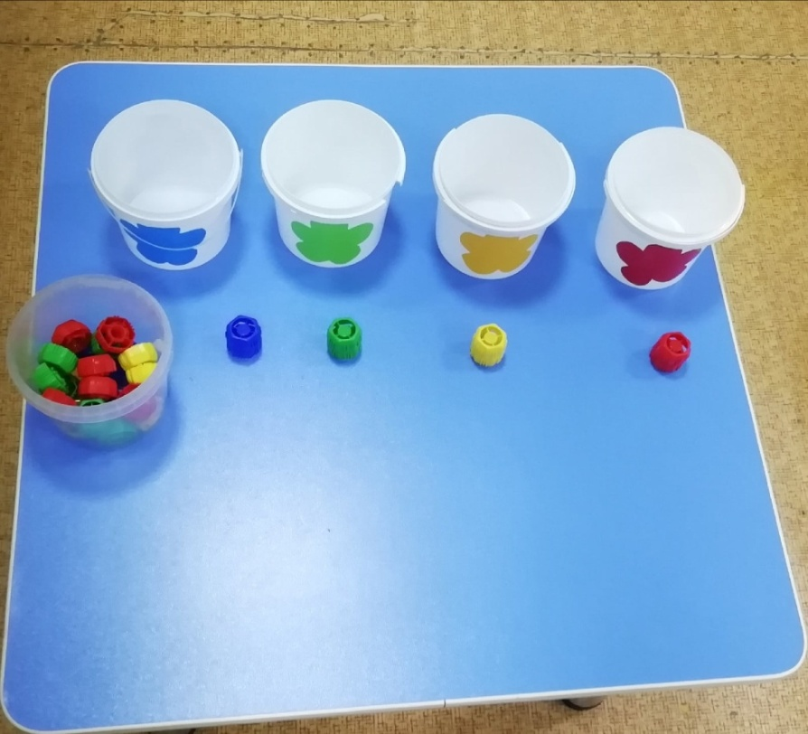
«Подбери по цвету»
Развивать умения различать основные цвета.
Классифицировать их по ориентиру, по цвету

Slide 12
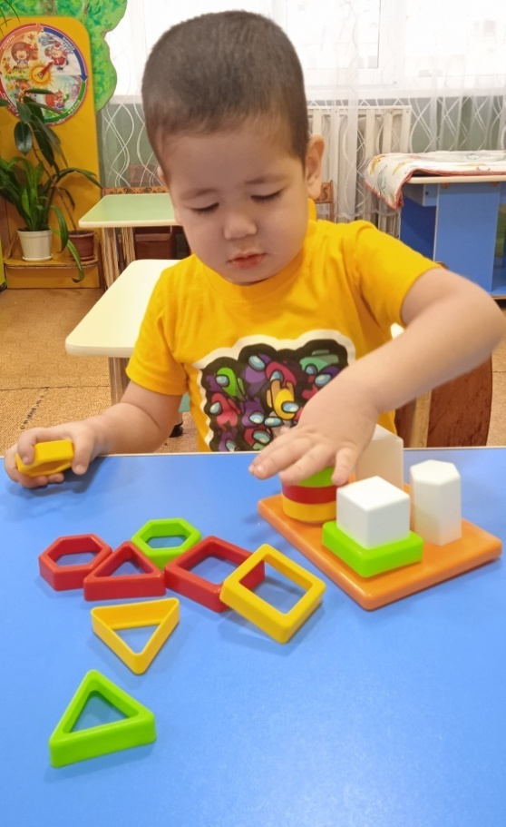
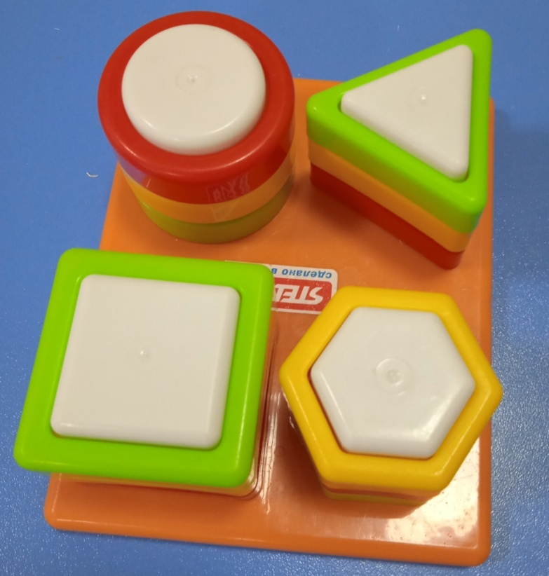
«Рамки и вкладыши»
С Совершенствовать умение выделять форму, соотносить рамку и вкладыш, развивать внимание, память, мелкую моторику рук.»

Slide 13
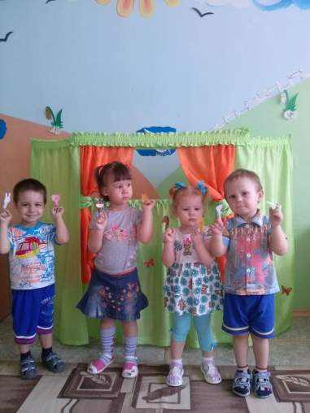
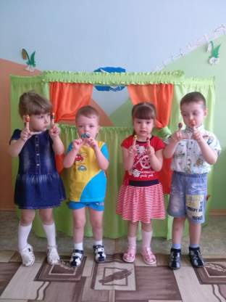



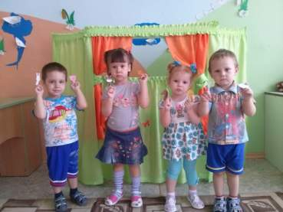
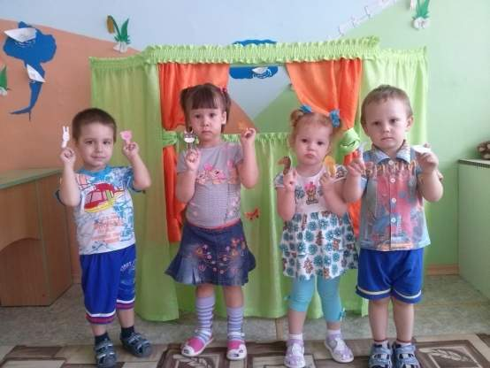
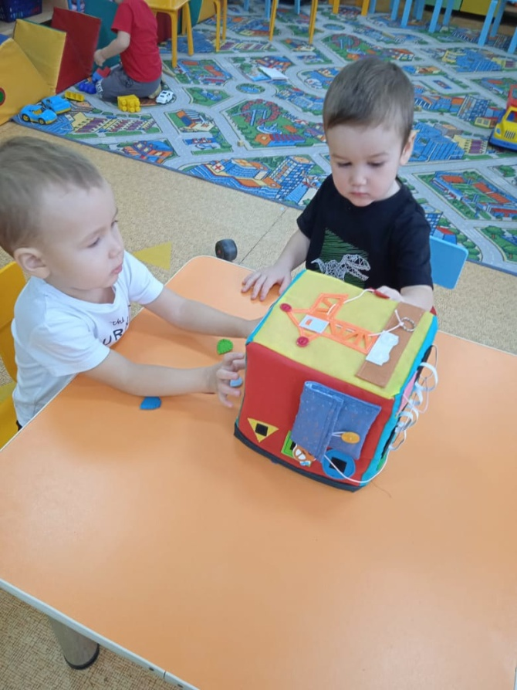
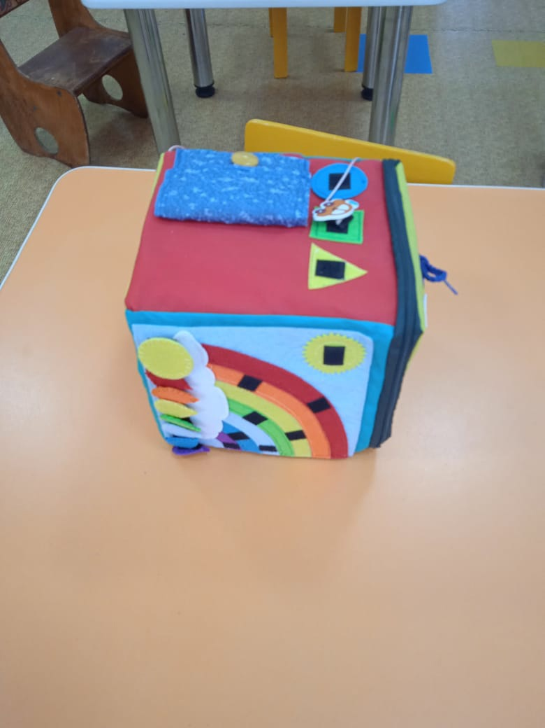
«Кубик мягкий»
Развивать мелкую моторику рук детей, тактильные ощущения, восприятие цвета и геометрических фигур.

Slide 14
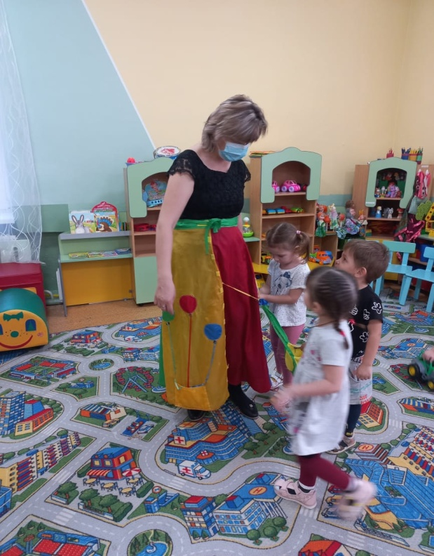
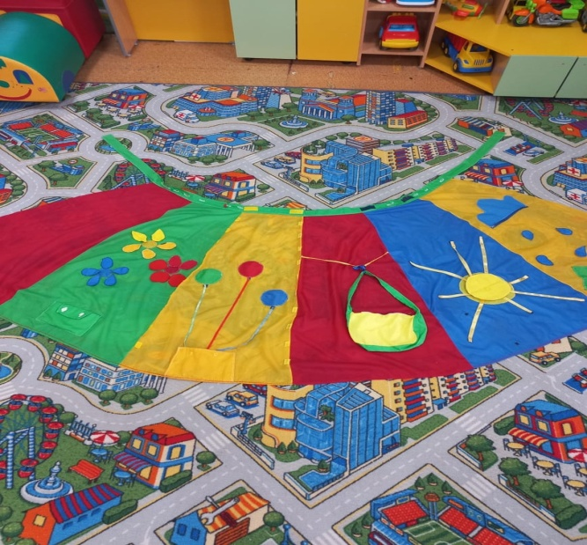
«Юбка – наседка»
Закреплять знания детей о цвете, форме, величине предметов.
Упражнять в названии геометрических фигур, названии предметов по признаку одинаковой формы.

Slide 15
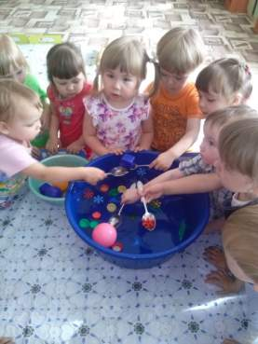
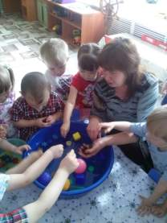
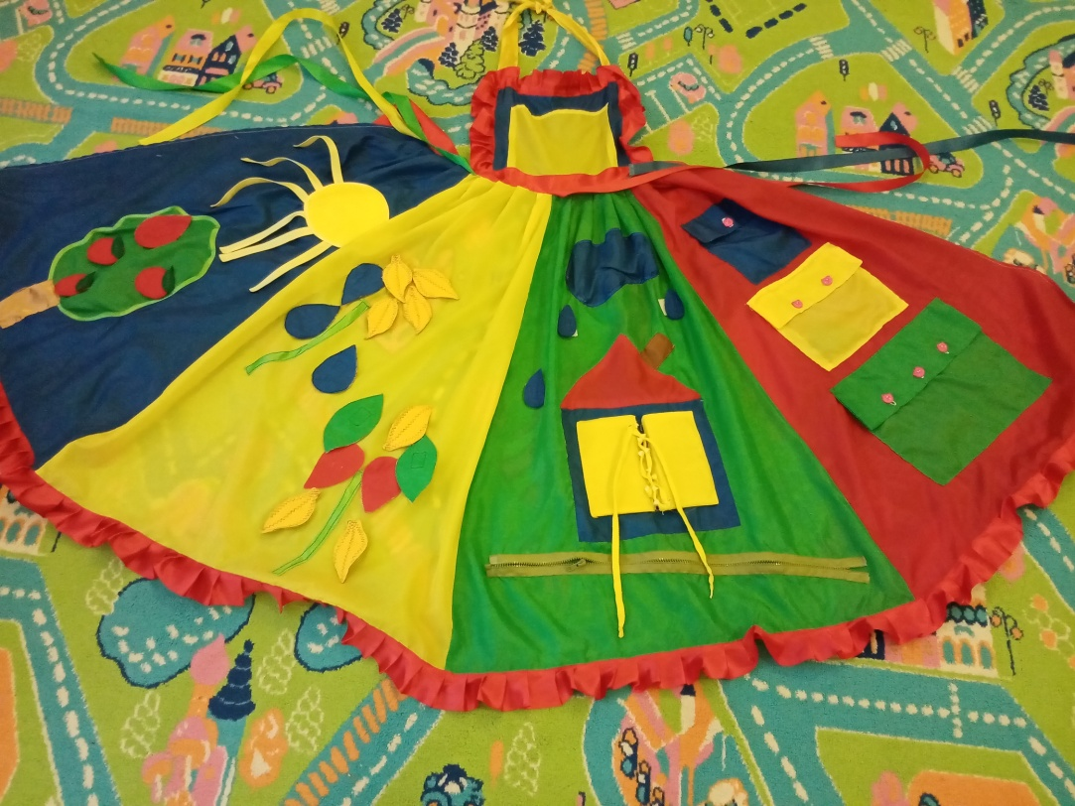

Slide 16
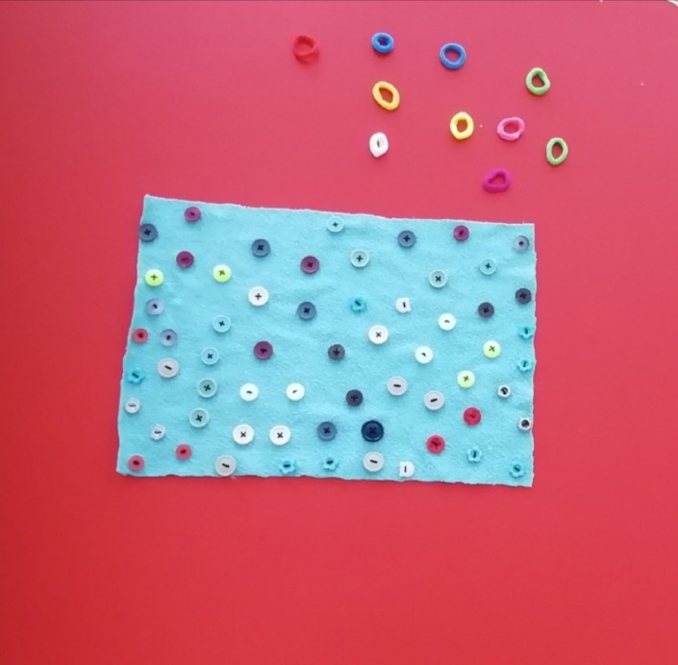
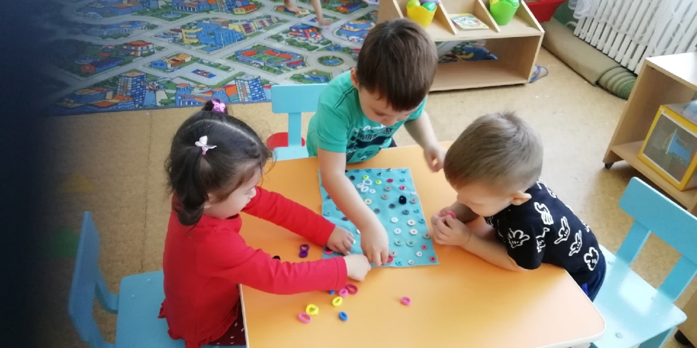
Весёлые резиночки».
Развивать мелкую моторику рук у детей.
Называть цвет резиночки.

Slide 17
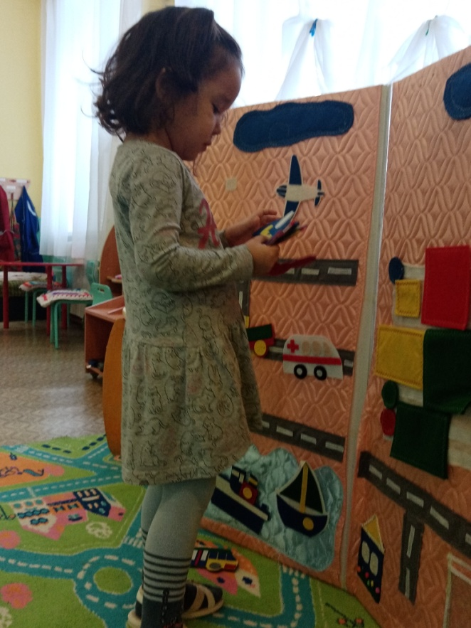
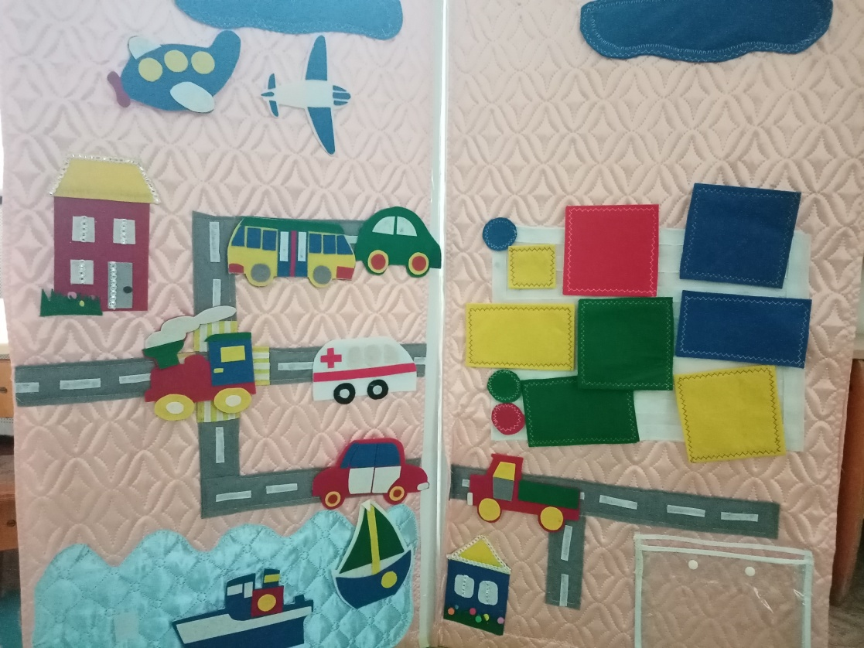
Многофункционально панно «Транспорт»
Расширять представления детей о видах транспорта.
Закреплять умения детей различать по внешнему виду.
Развивать пространственное представление (вверху – внизу),представления о геометрических фигурах, знания детей о цвете (красный, желтый, зеленый, синий).

Slide 18
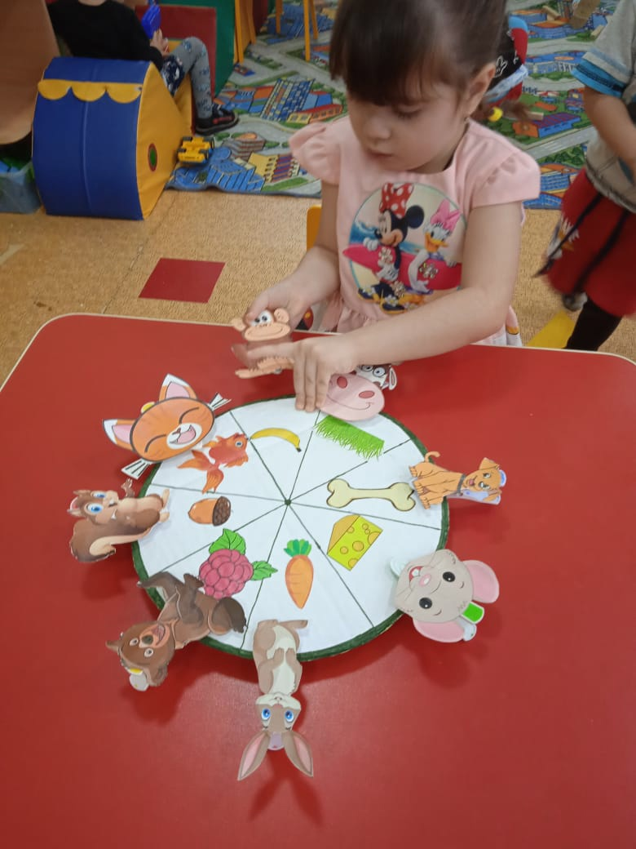
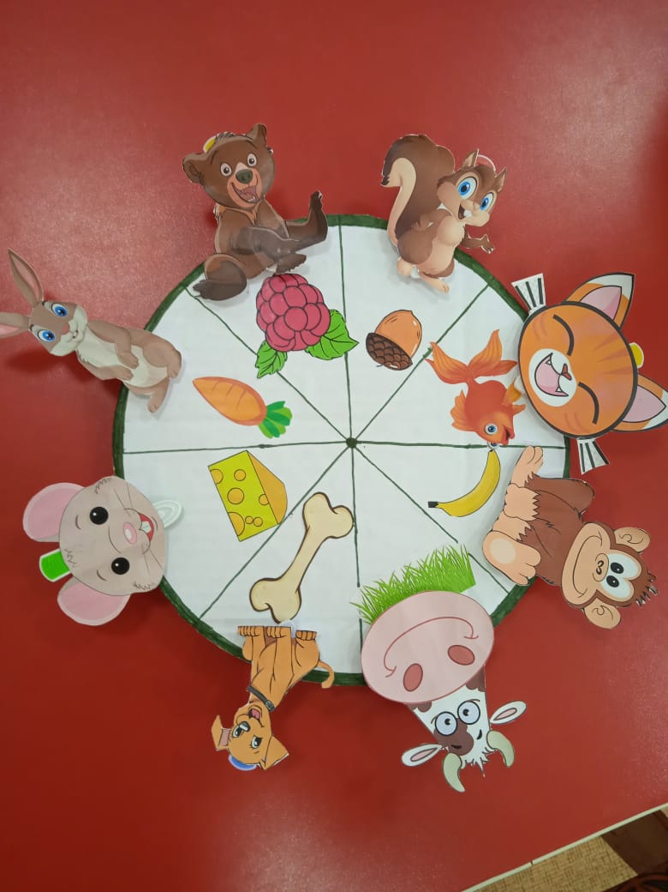
«Кто что ест?»
Закреплять знания детей о разных видах питания животных.
Развивать умения различать понятия "Домашние" и "Дикие" животные. Воспитывать бережное отношение к природе.
.

Slide 19
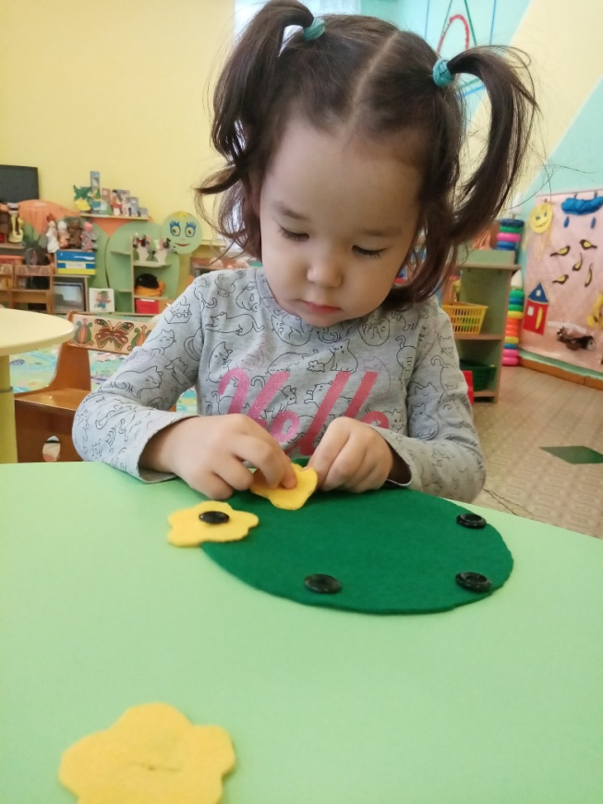
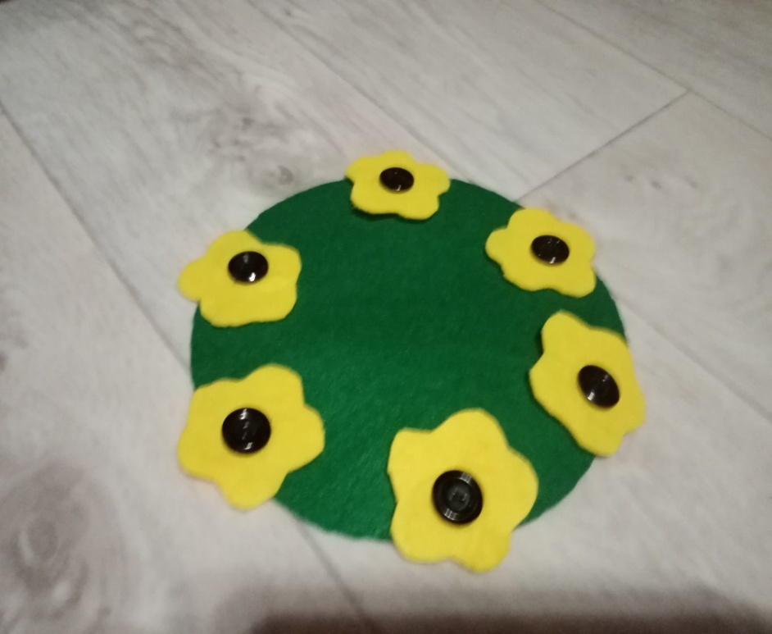
«Веселая полянка»
Развивать мелкую моторику рук, внимание, умение различать цвета (желтый, зеленый).

Slide 20
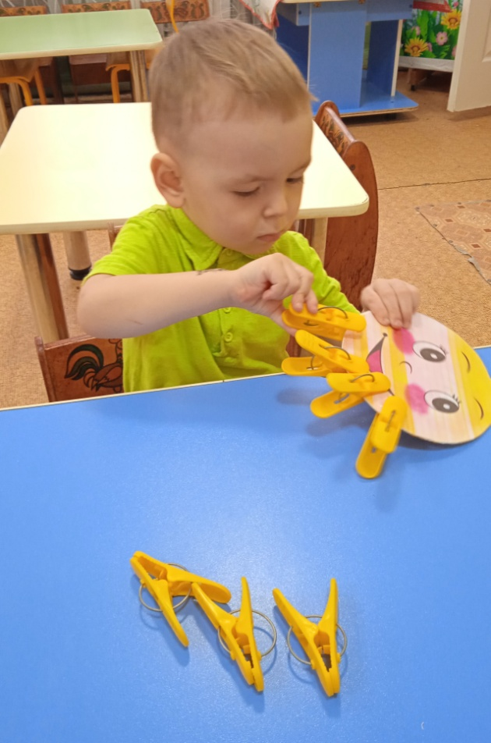
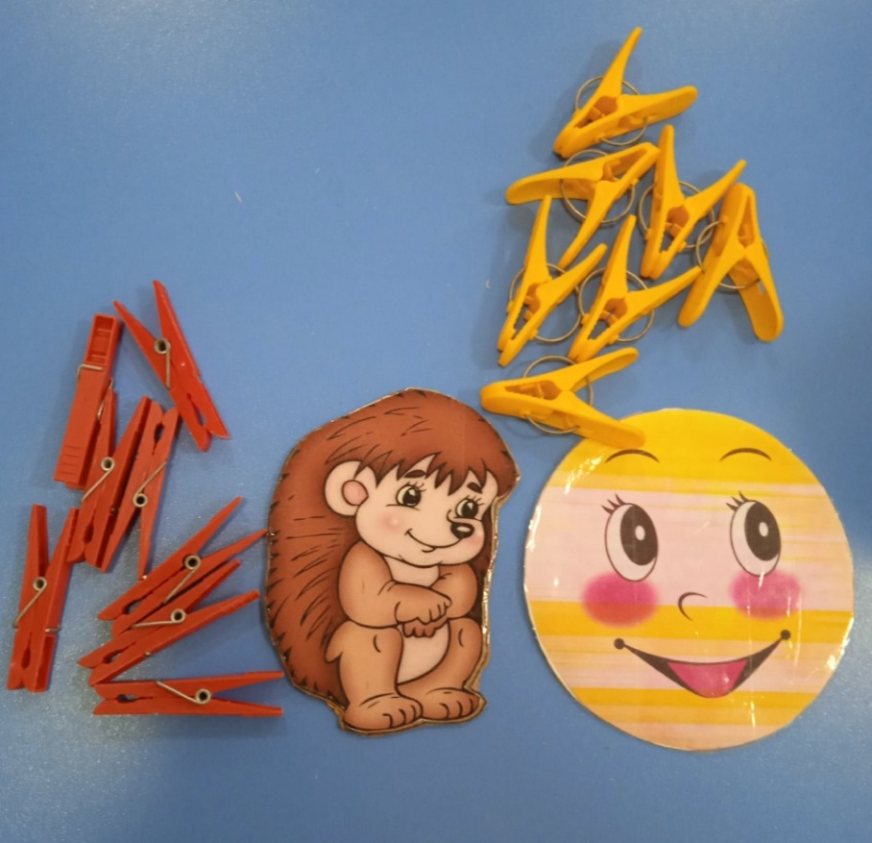
«Веселые прищепки»
Развивать мелкую моторику рук, координацию движений кисти рук и пальцев.

Slide 21
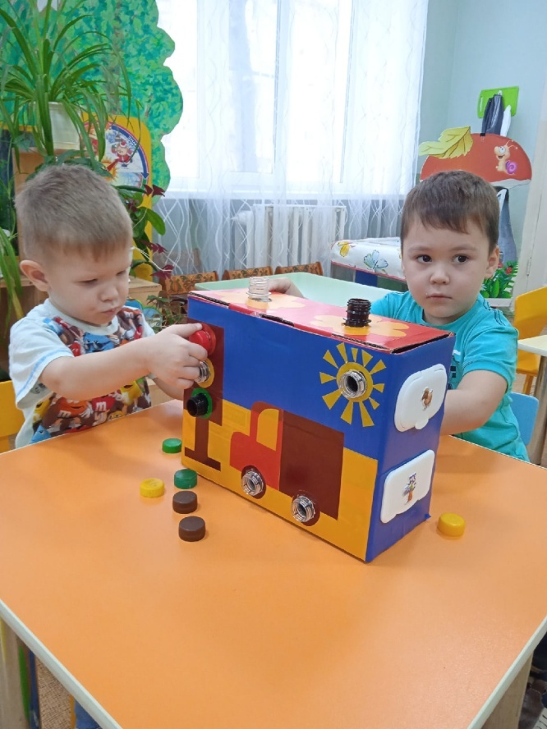
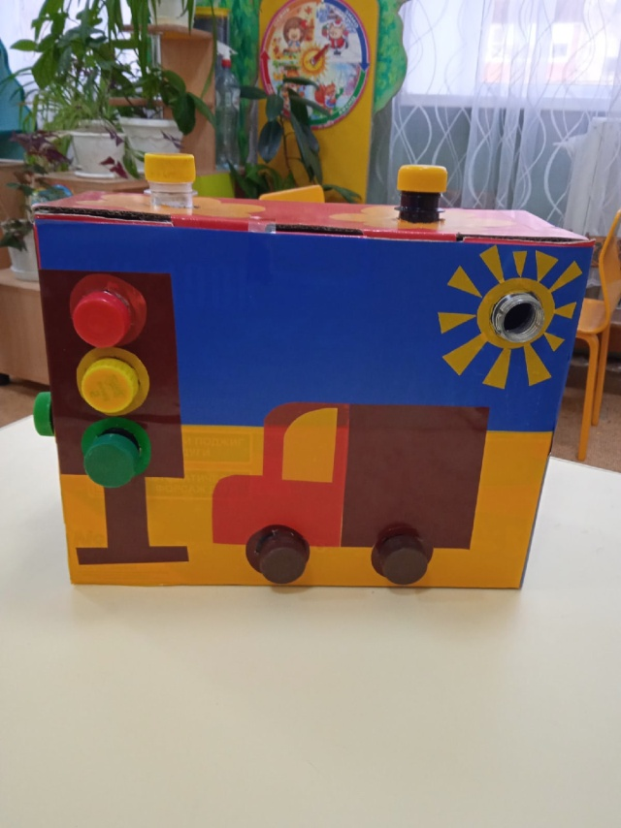
«Подбери крышку»
Закреплять умения детей соотносить предметы по цветам, развивать мелкую моторику рук.

Slide 22
Таким образом, познавательные игры вызывают у детей интерес к играм, развивают любознательность, творческое воображение, мышление, память. Формируют навыки самообслуживания у детей. Воспитывают бережное отношение к окружающему миру.

Slide 23
«Игра имеет важное значение в жизни ребенка, имеет то же значение, какое у взрослого имеет деятельность, работа, служба. Каков ребенок в игре, таков во многом он будет в работе, когда вырастет. Поэтому воспитание будущего деятеля происходит, прежде всего, в игре».
Макаренко А.С.

Slide 24
Благодарим за внимание

